Slide 1
Les vidéos AtubeCatcher Windows Live Movie Maker
Notes:
Un dossier facile a retrouver sur sons disque dur ou directement dans le dossier concerné

Slide 2
Ouvrir AtubeCatcher
Notes:
Un dossier facile a retrouver sur sons disque dur ou directement dans le dossier concerné

Slide 3
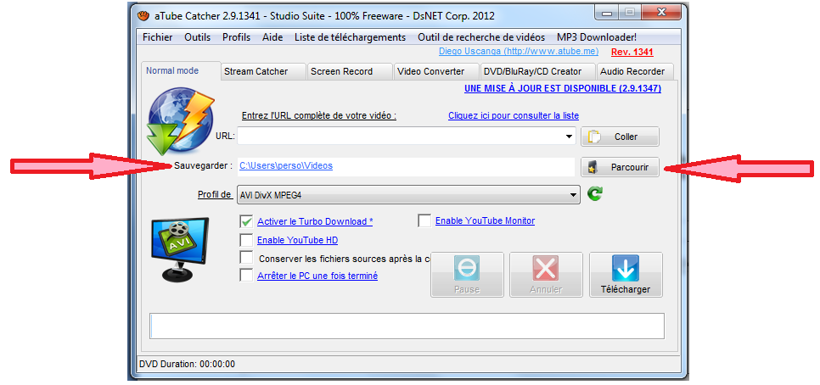
Choisir le dossier cible
Notes:
Un dossier facile a retrouver sur sons disque dur ou directement dans le dossier concerné

Slide 4
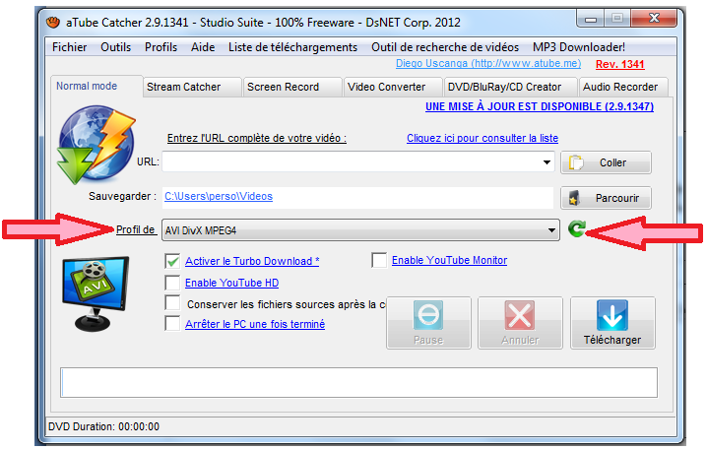
Choisir le format d’enregistrement

Slide 5
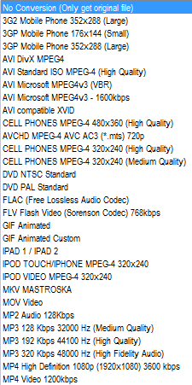
Choisir le format d’enregistrement
Notes:
Choisir un format PASSE PARTOUT

Slide 6
Choisir la vidéo à copier
Faire une recherche Google ou Youtube directement
Exemple : Ouvrir Youtube, « DNA replication » dans Youtube prendre le 1:10 minute
Copier l’adresse : http://www.youtube.com/watch?v=4jtmOZaIvS0 dans la barre d’adresse

Slide 7
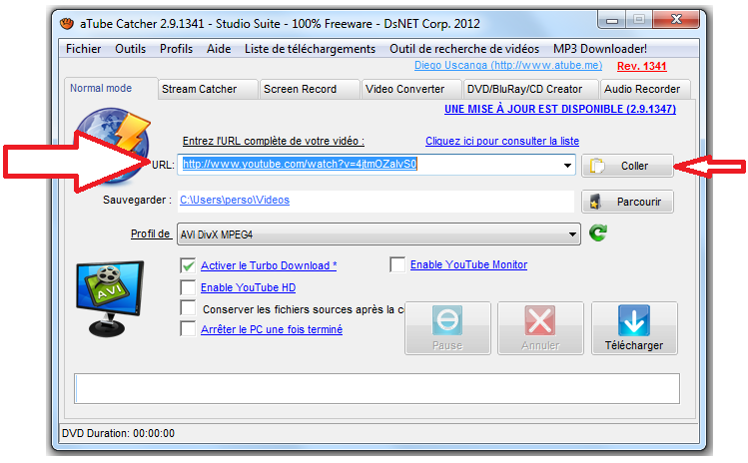
Choisir la vidéo à copier

Slide 8
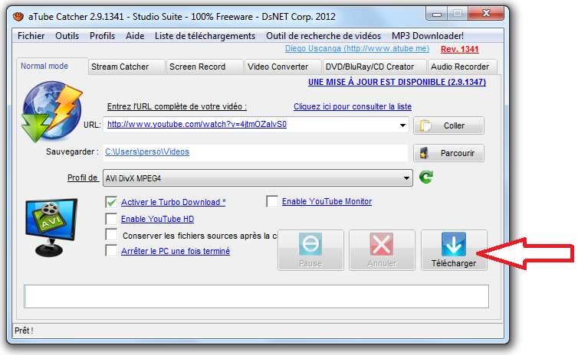
TELECHARGER

Slide 9
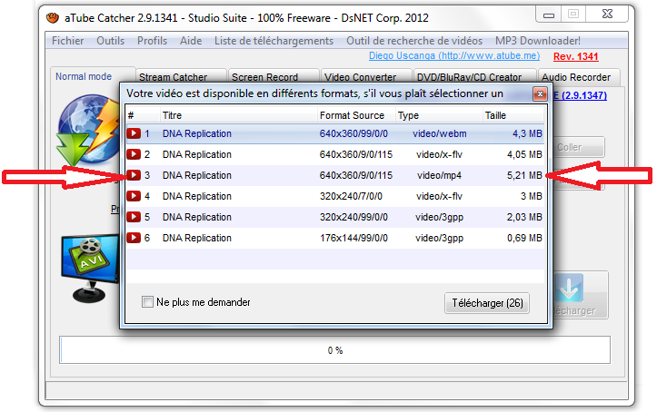
Choisir le bon fichier : le plus gros

Slide 10
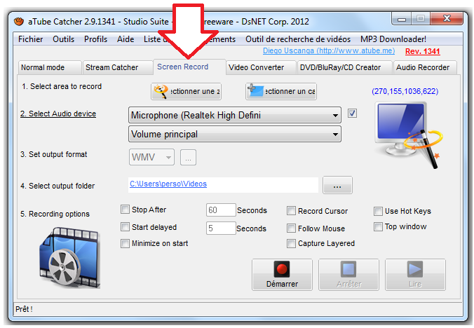
Pour les vidéos récalcitrantes
Mettre Atubecatcher sur l’onglet SCREEN RECORD
Notes:
RECALCITRANTE = par exemple pour enlever des bandes noires

Slide 11
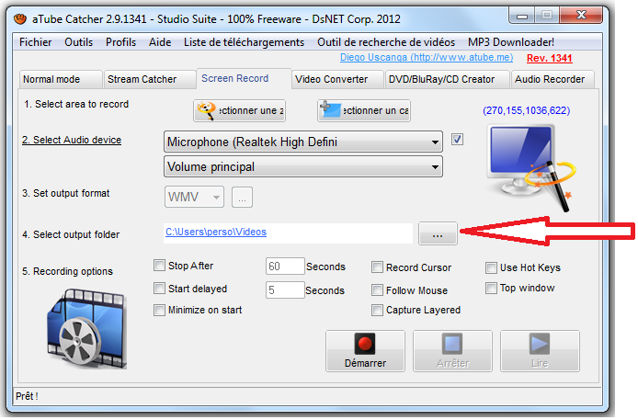
Choisir le dossier cible

Slide 12
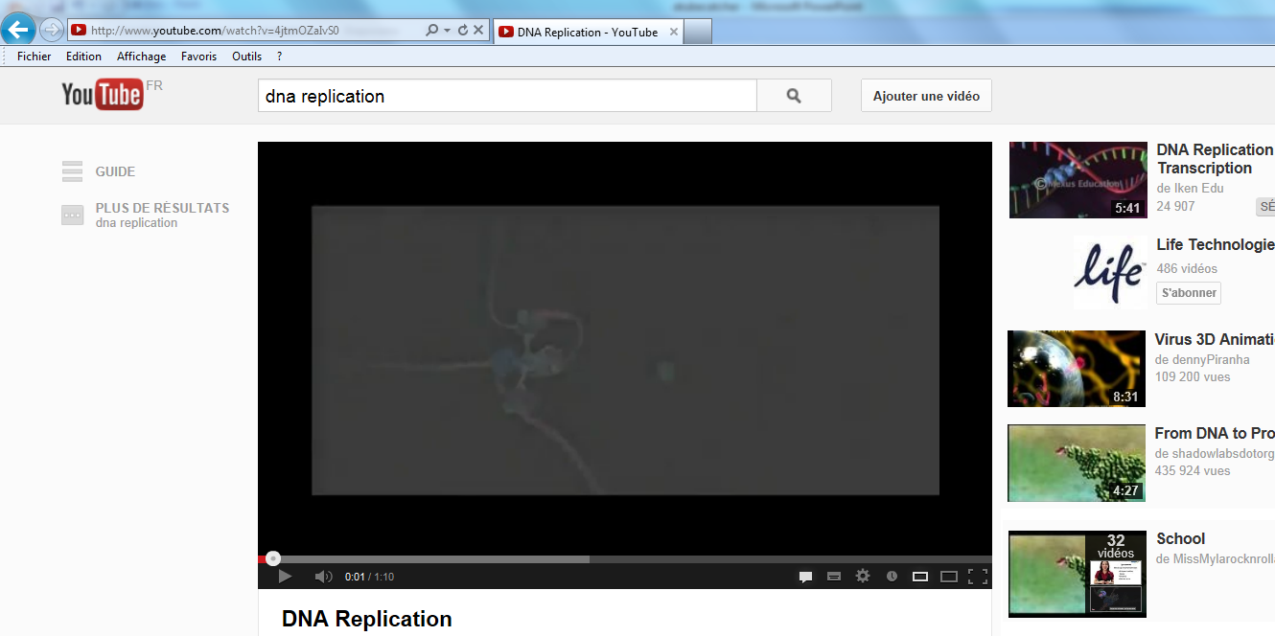
Choisir la vidéo à copier
Notes:
On repart de la meme video mais on veut enlever les bandes (c’est un exemple mais il y a des maniques parmi nous)

Slide 13
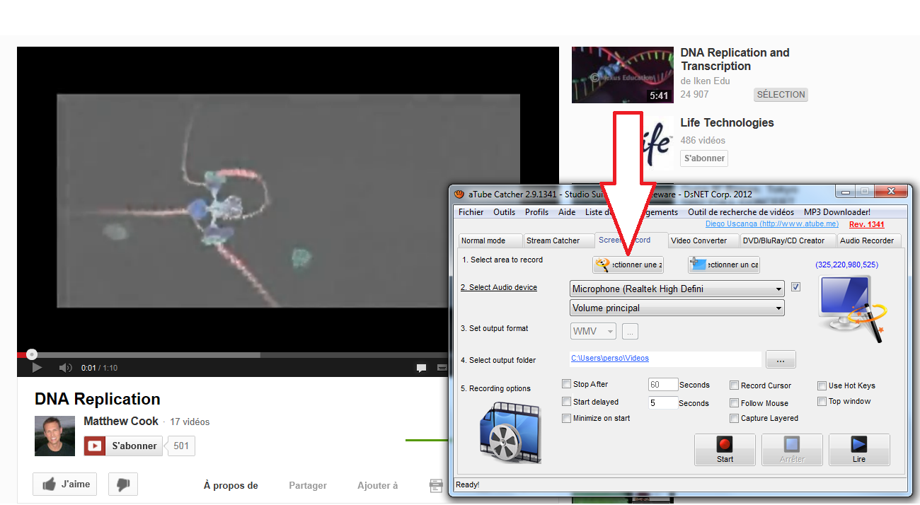
Choisir la zone à copier

Slide 14
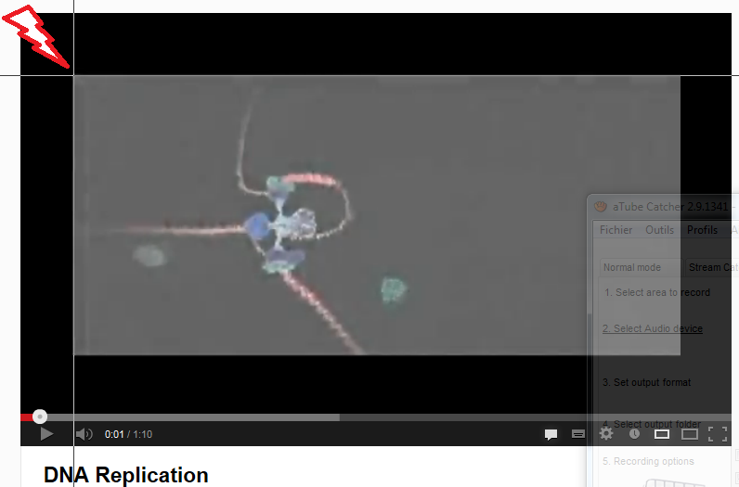
Choisir la zone à copier : CLIC 1

Slide 15
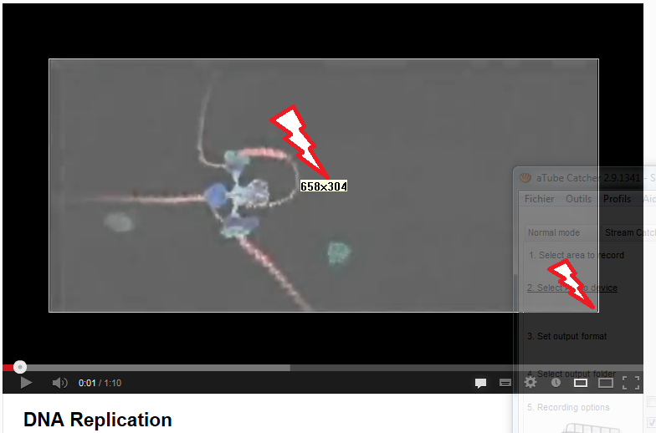
Choisir la zone à copier : CLIC 2

Slide 16
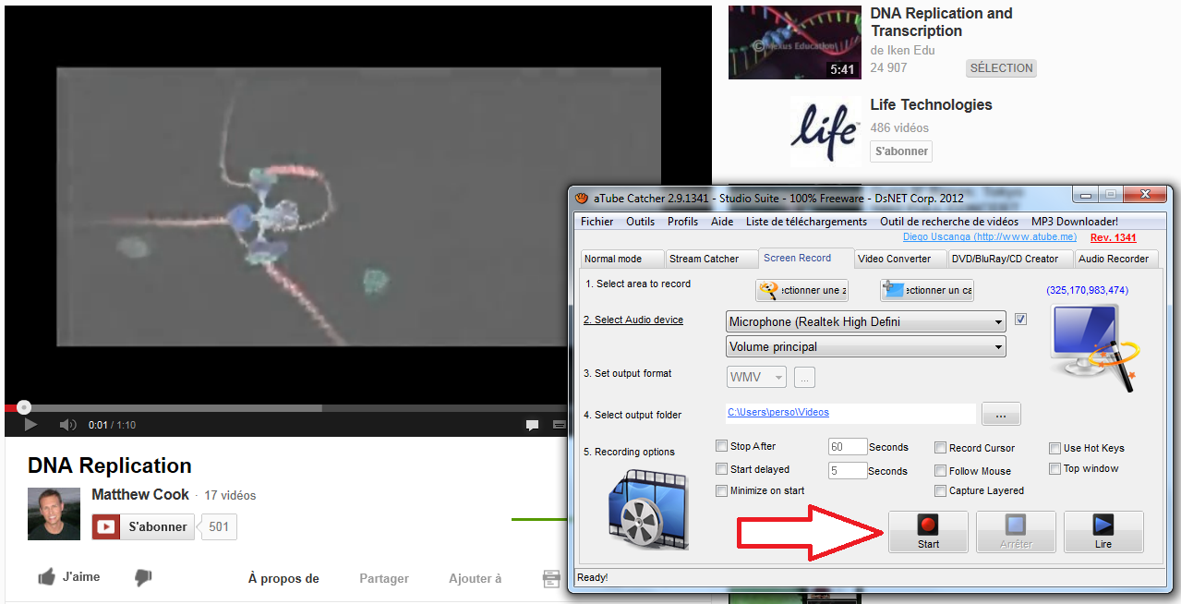
Lancer l’enregistrement

Slide 17
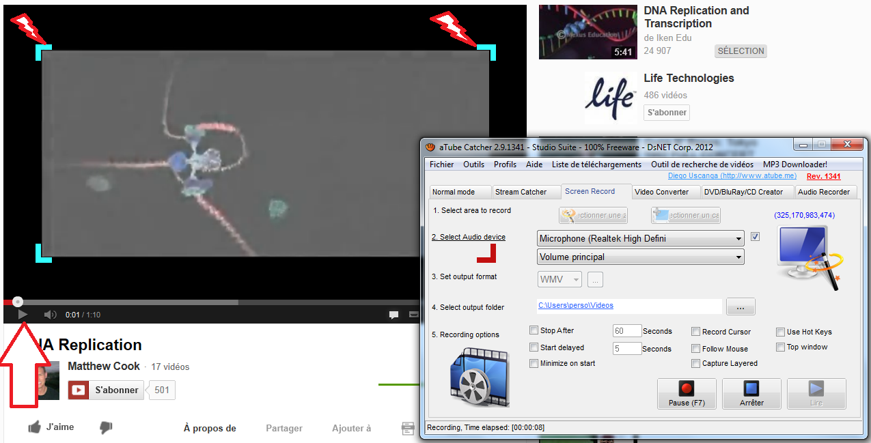
Lancer l’enregistrement

Slide 18
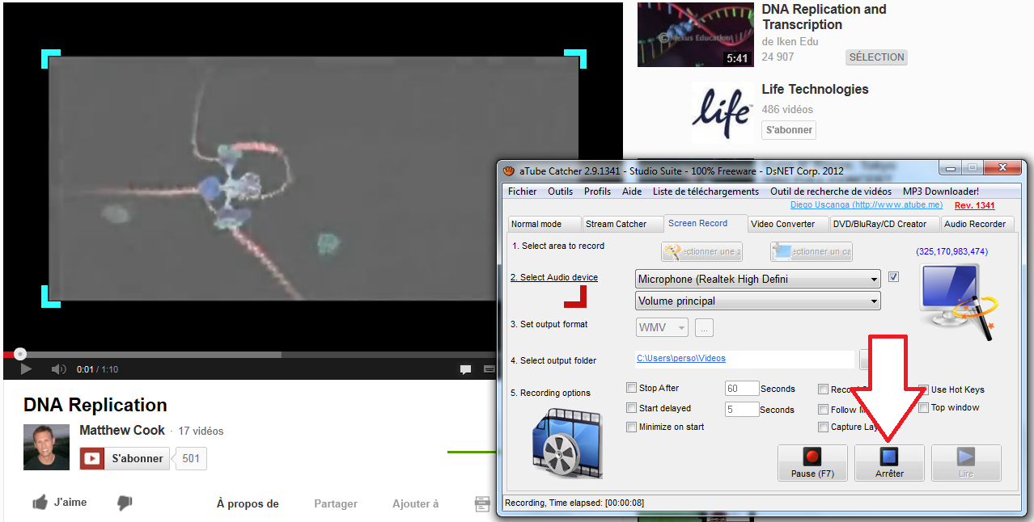
Arrêter l’enregistrement

Slide 19
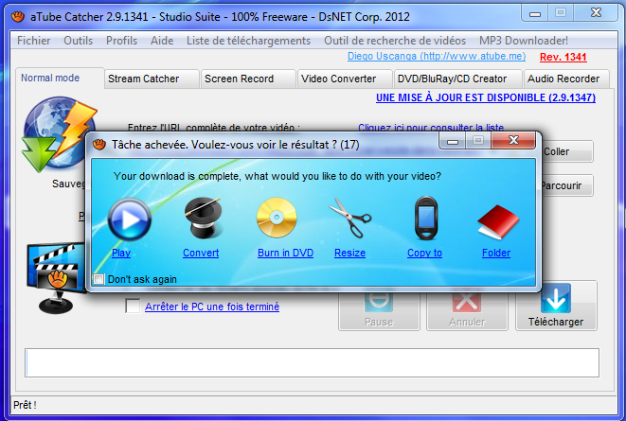
Et après : lire, trouver le fichier

Slide 20
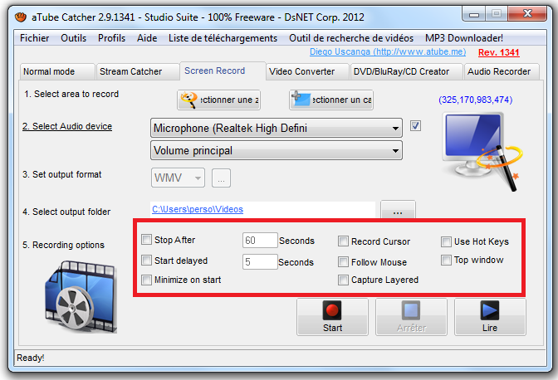
Les options
Notes:
Pour enregistrer la souris et faire une démo sur un logiciel : comment inserer une fonction dans excel, trier dans excel…il suffit de filmer son écran pendant qu’on le fait
ET Le logiciel peut faire plein de trucs en plus

Slide 21
Et maintenant on retouche la vidéo car il y a des morceaux en trop

Slide 22
Ouvrire Windows live movie maker
Notes:
On allume le logiciel et on regarde l’interface qui ressemble beaucoup aux autres de microsoft

Slide 23
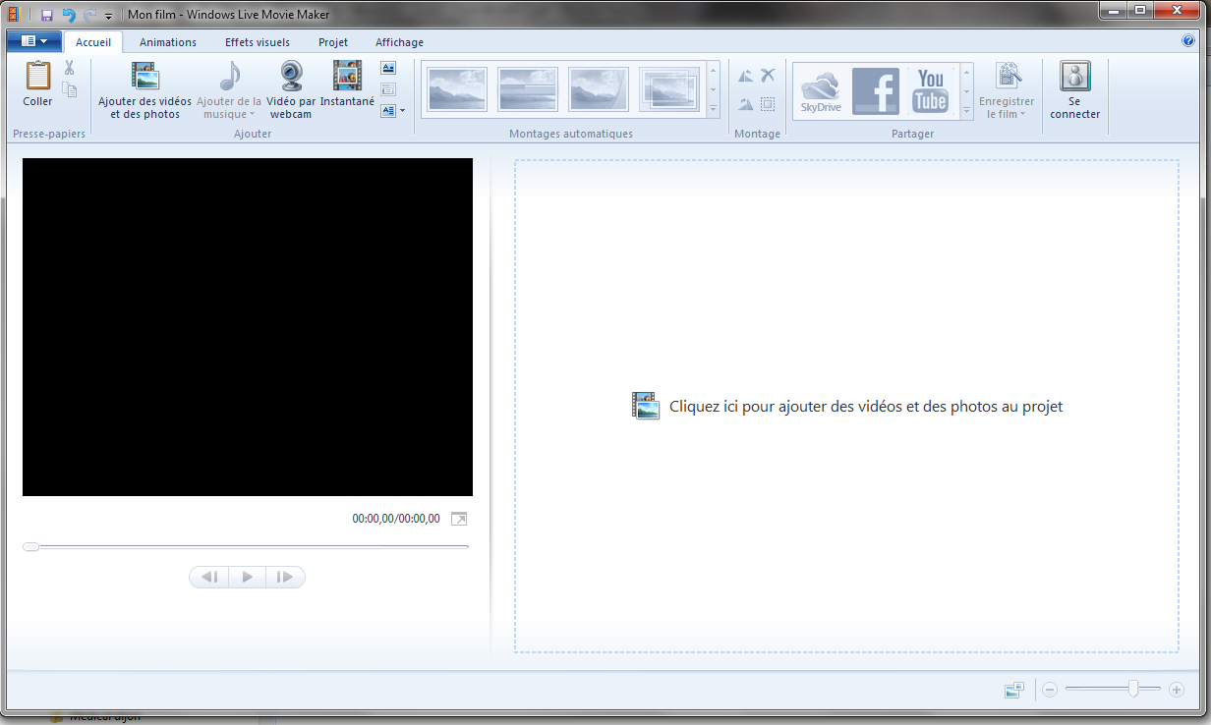
Windows live movie maker
Notes:
On allume le logiciel et on regarde l’interface qui ressemble beaucoup aux autres de microsoft

Slide 24
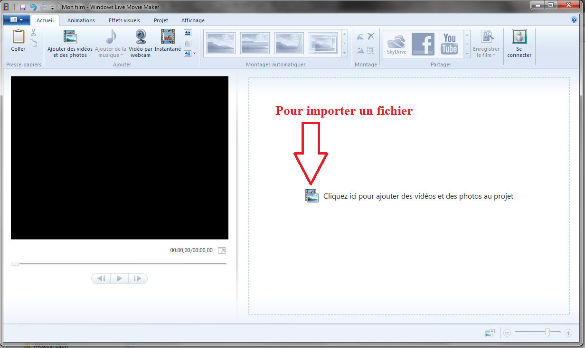
Importer le fichier à travailler

Slide 25
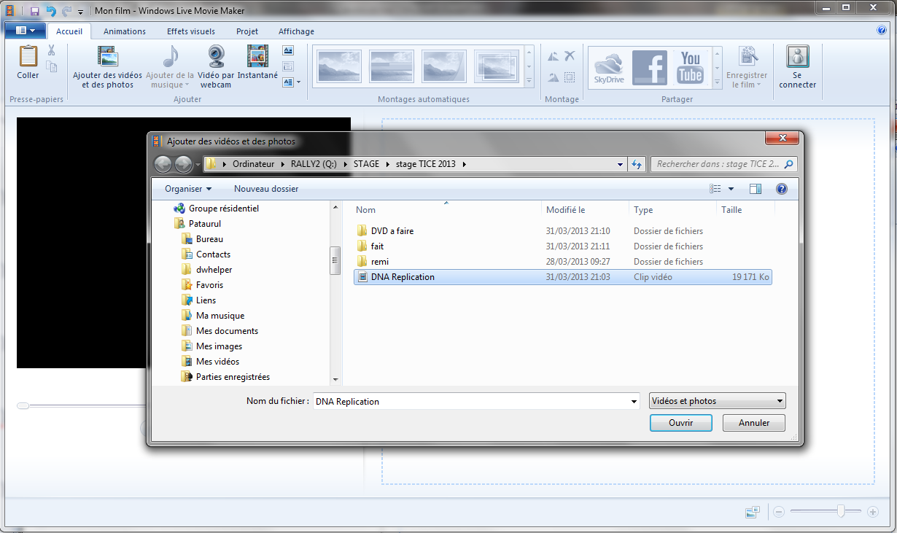
Le trouver

Slide 26
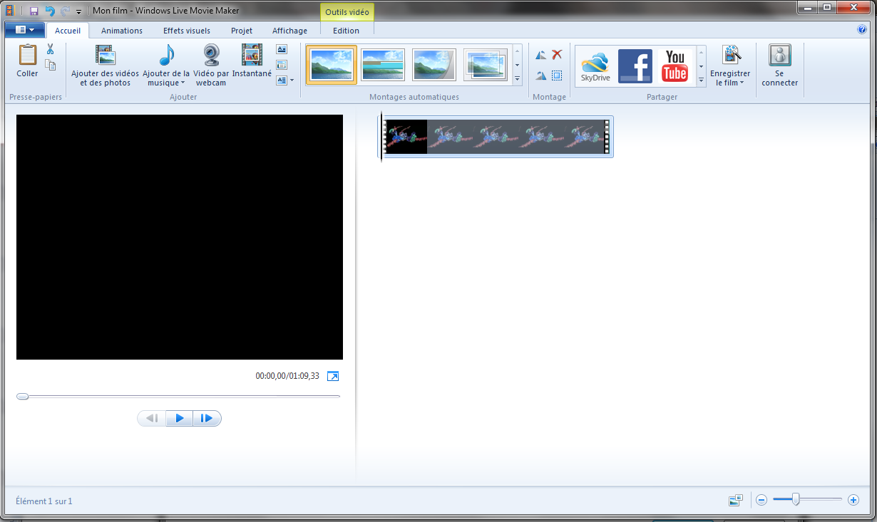
Apparition de la video

Slide 27
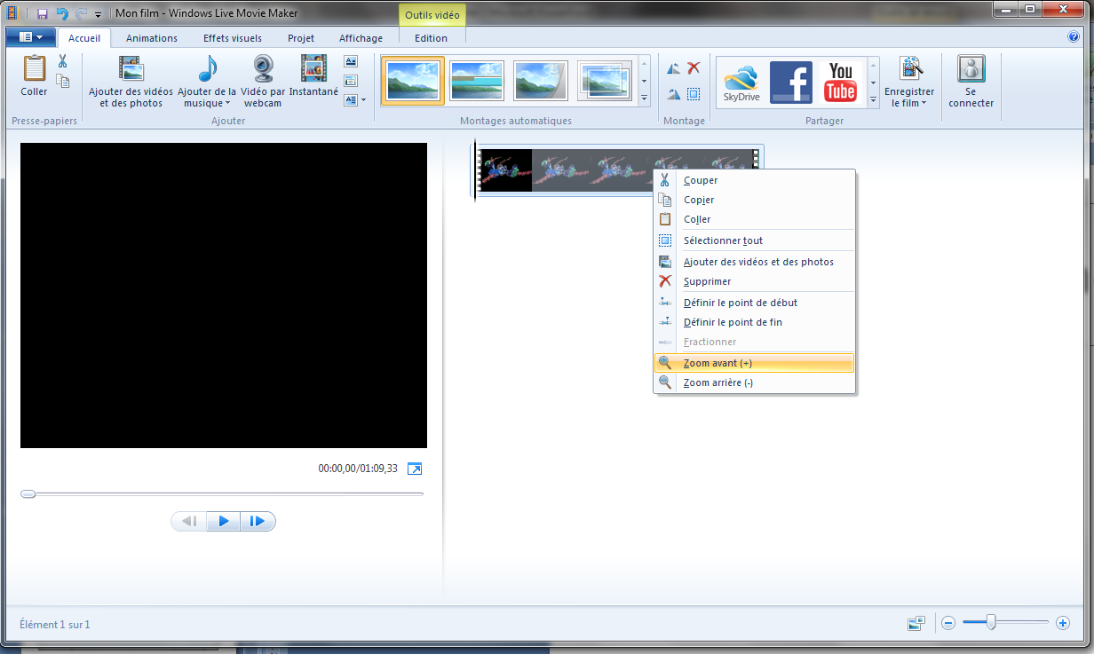
Agrandir la « time line »
Notes:
Faire un clic droit sur la time line et ZOOM avant +++++

Slide 28
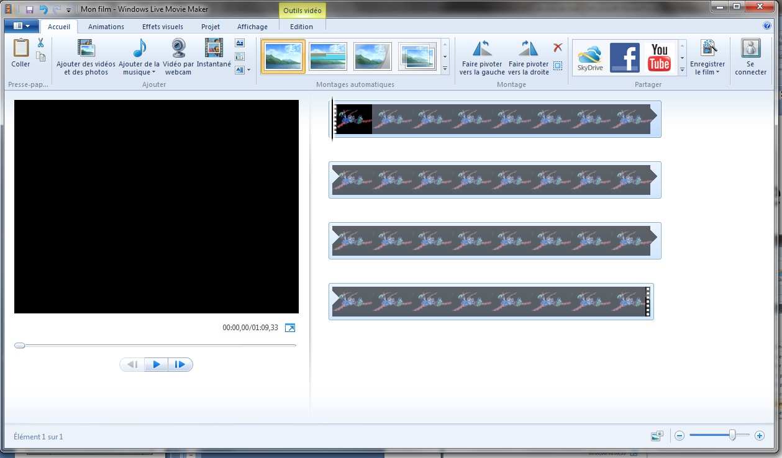
Plus facile à manipuler

Slide 29
Le but : on va regrouper les scènes de gros plan et de vue générale

Slide 30
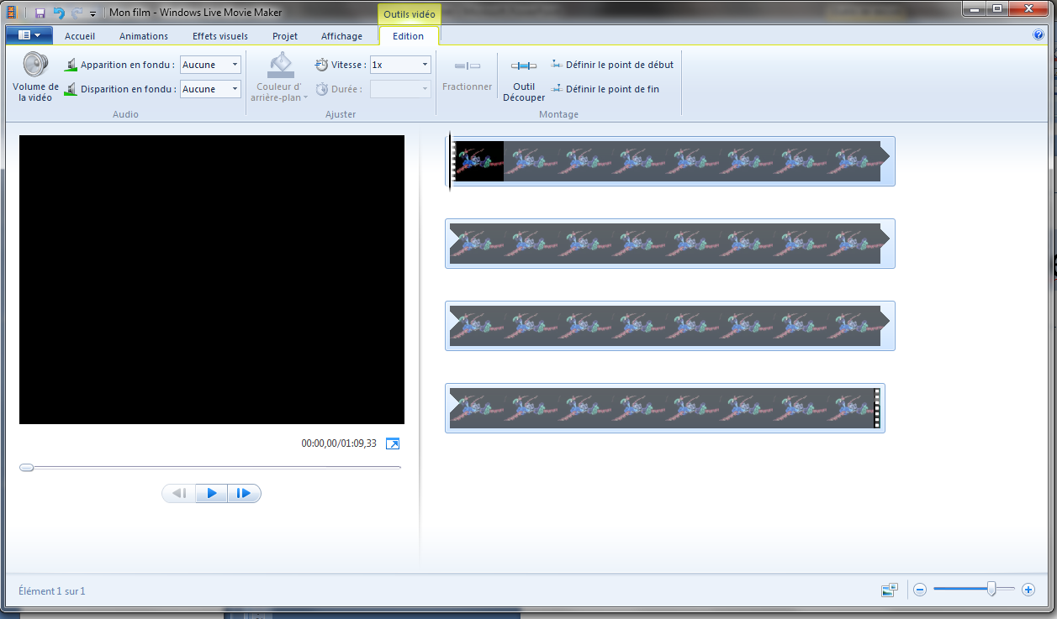
Le menu « édition »
Notes:
Parler de la différence entre « FRACTIONNER : la scène sélectionnée sera divisée en deux, là où
est positionné l'indicateur
Et DECOUPER :

Slide 31
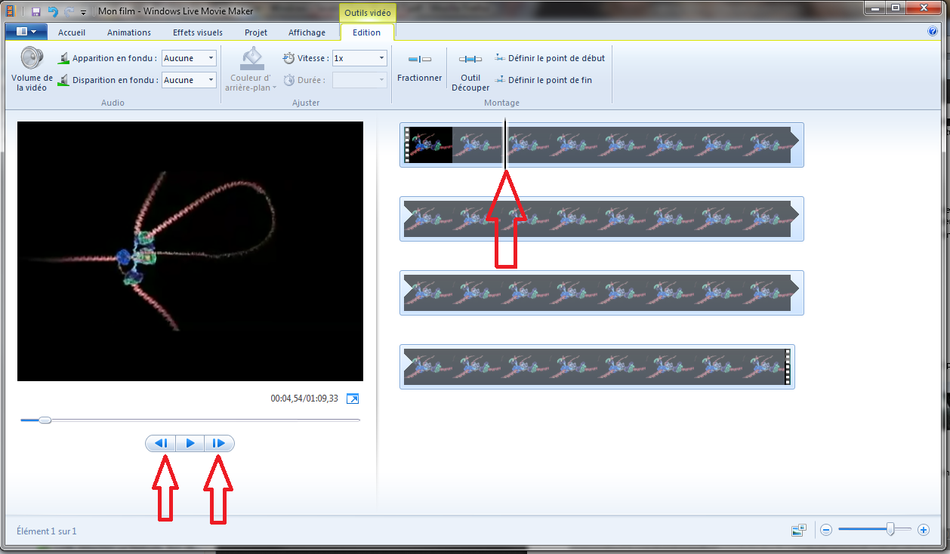
Trouver les endroits où couper
Notes:
Déplacer sur le time line et affiner avec les fleches

Slide 32
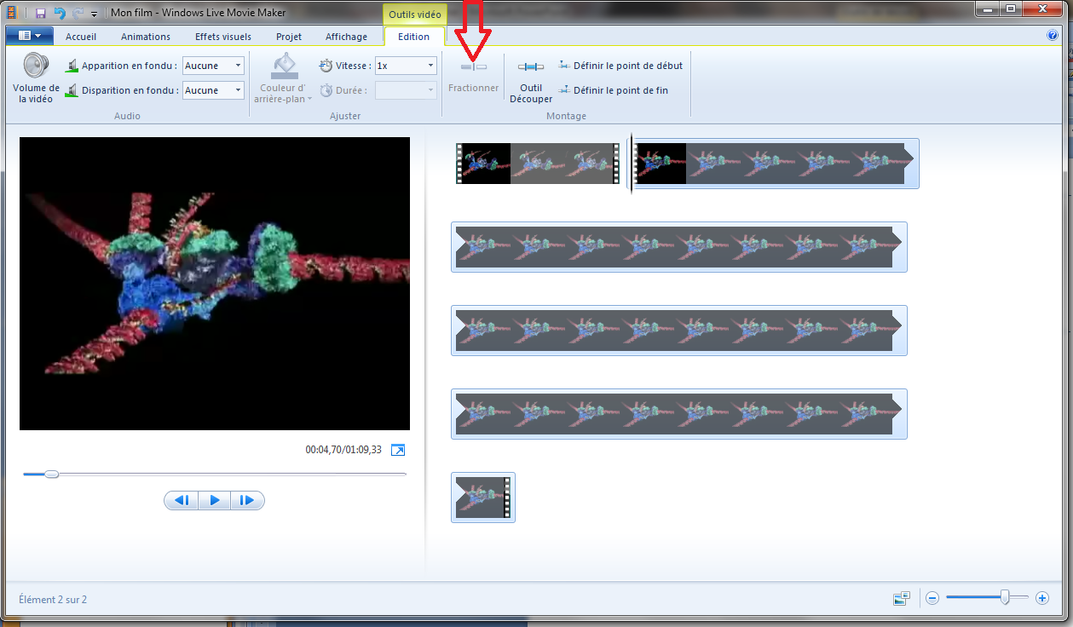
COUPER

Slide 33
Et on recommence

Slide 34
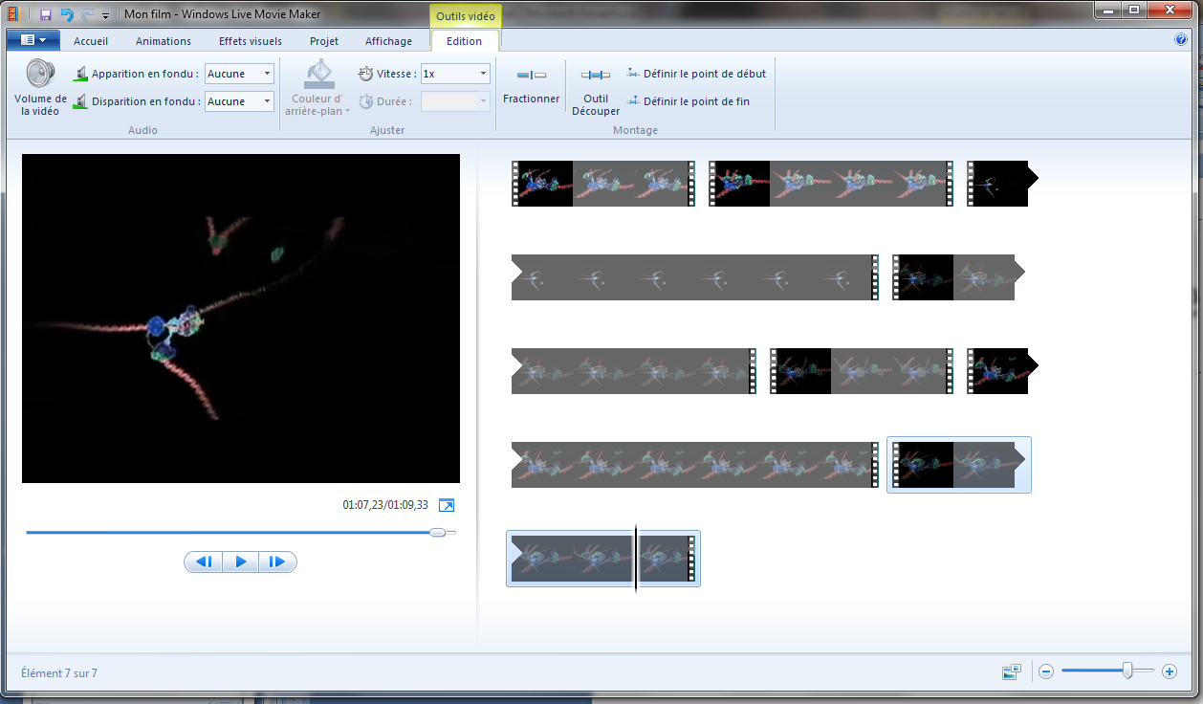
Et on recommence

Slide 35
Déplacement
Notes:
On met dans l’ordre

Slide 36
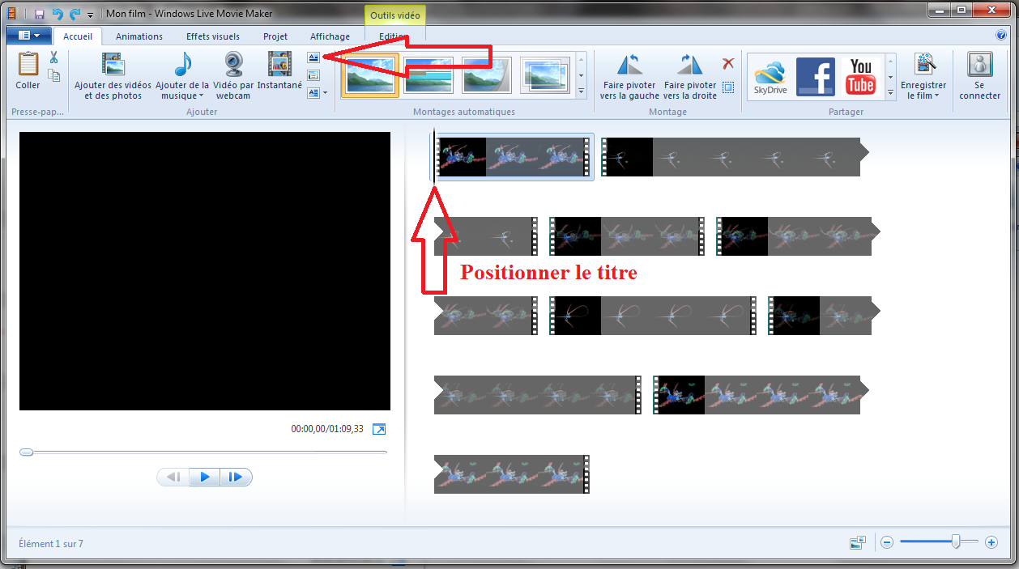
Ajouter un titre

Slide 37
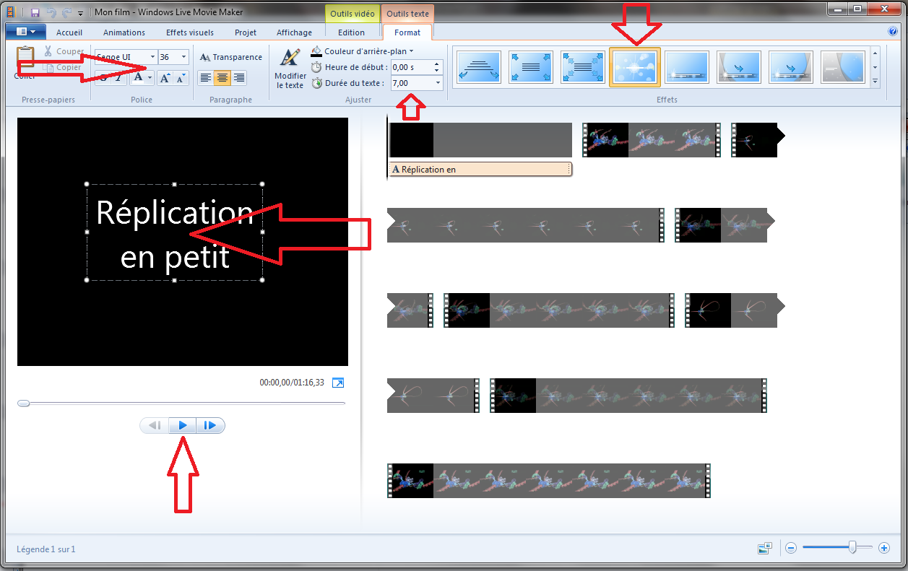
Modifier le titre et son format

Slide 38
Vérifier et modifier

Slide 39
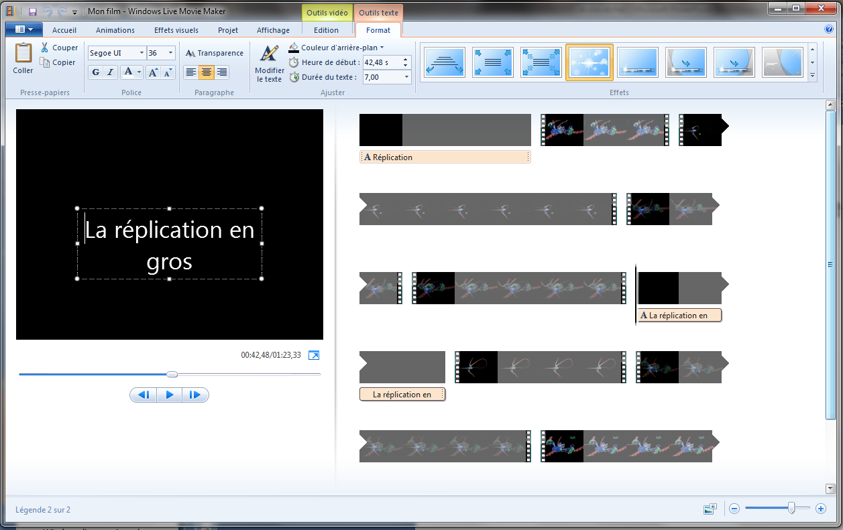
On en met un autre devant la deuxième partie

Slide 40
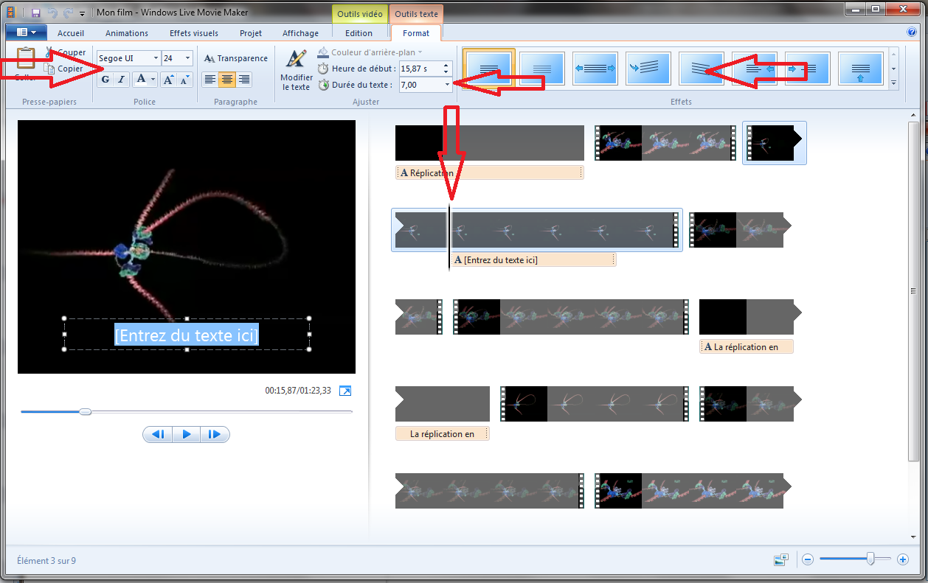
Ajout de légendes

Slide 41
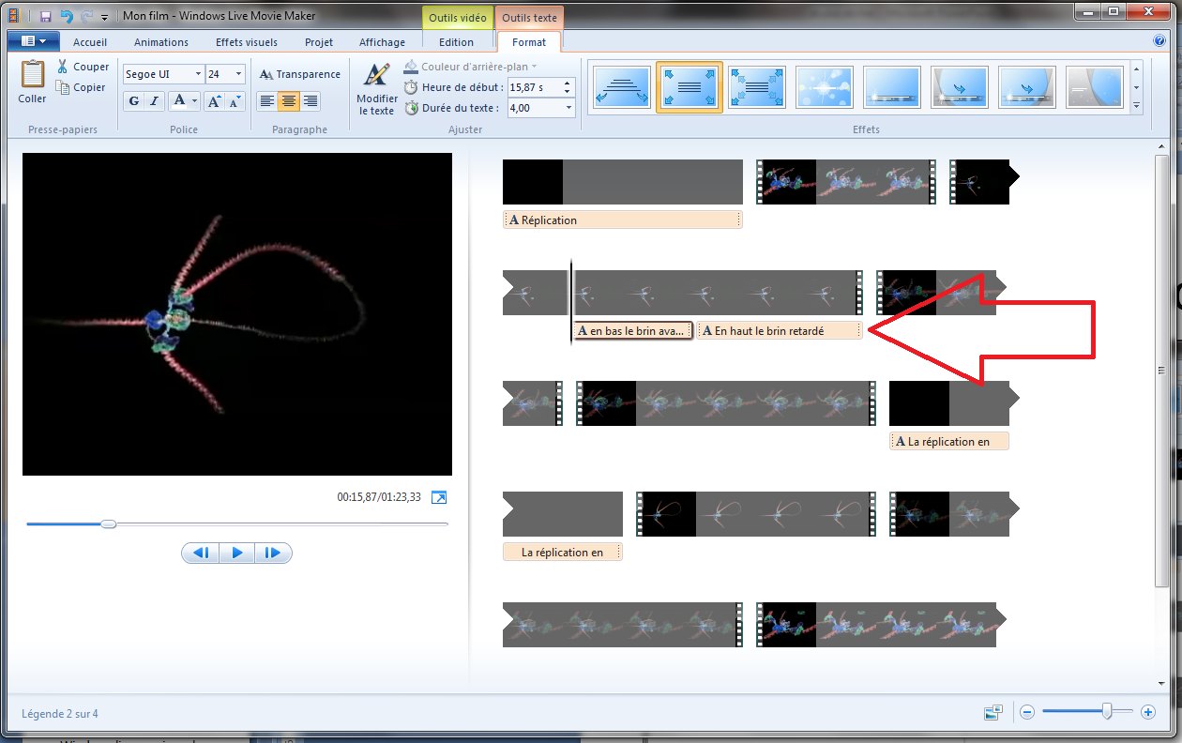
Et une autre

Slide 42
Vérifier et modifier

Slide 43
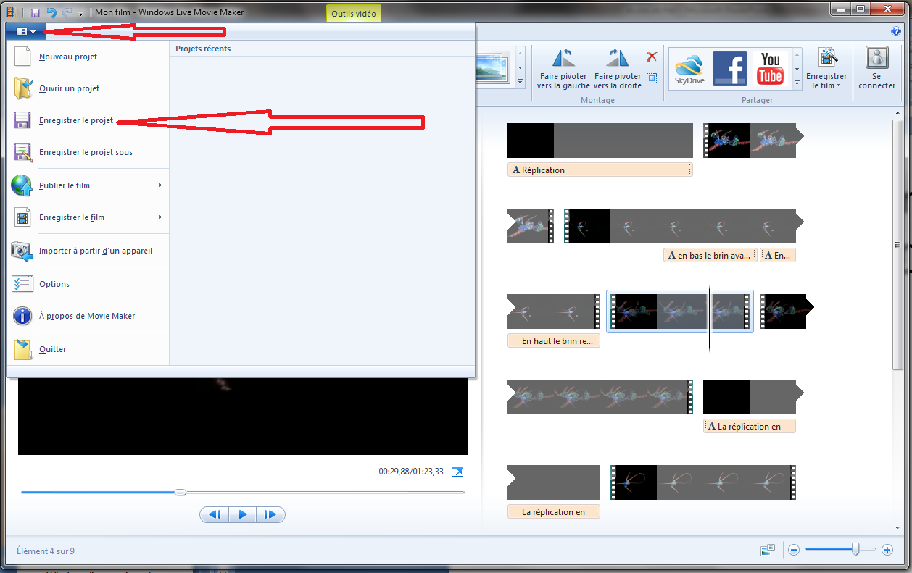
Enregistrer le projet régulièrement

Slide 44
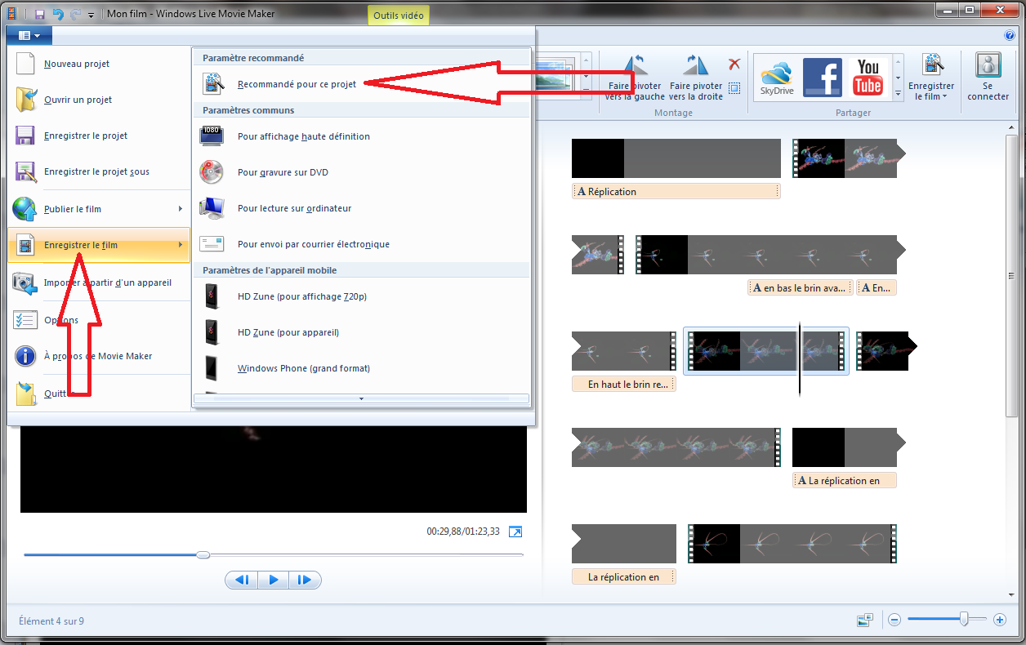
Fini : exporter

Slide 45
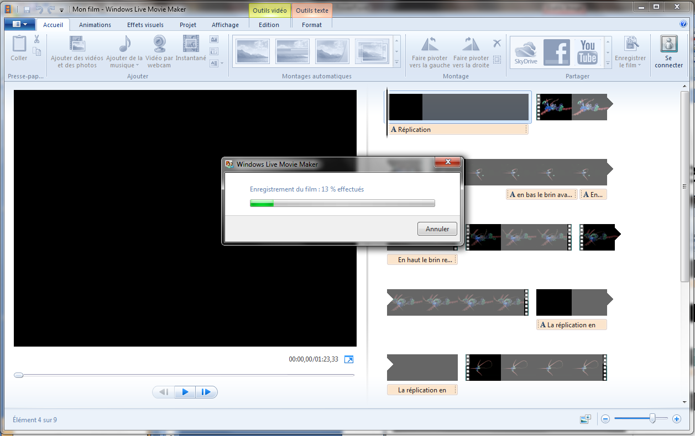
exportation

Slide 46
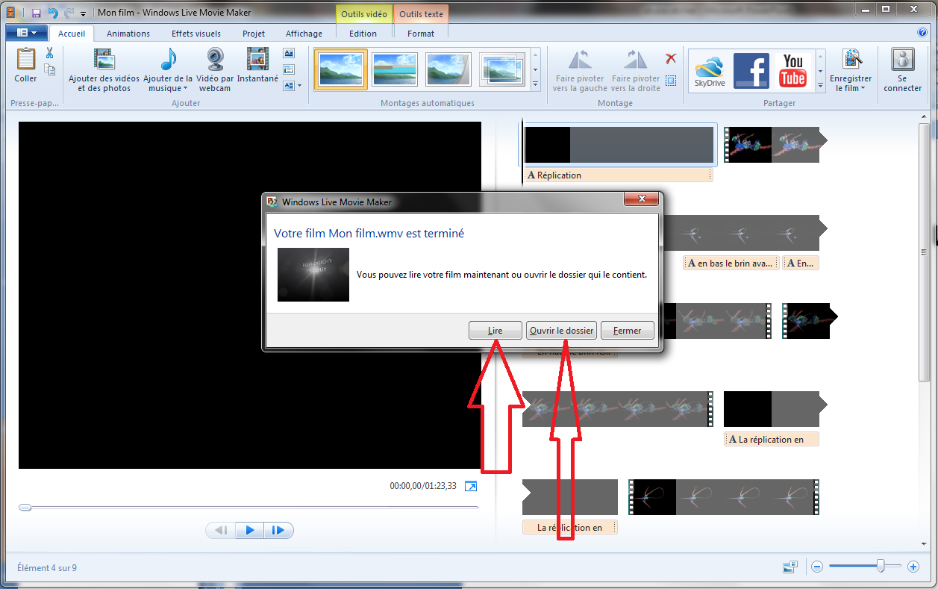
Le lire pour évaluer…

Slide 47
Alors? Satisfait?

